Slide 1

Orion’s Belt
www.orionsbelt.eu
jogo web based
Autores: Nuno Silva, Pedro Santos, Tiago Sousa
Data: 14 Dez 2007

Slide 2
Mercado dos web games

Slide 3
Mercado dos webgames
Mercado de Jogos
Quote: The worldwide gaming market was valued at between $30 and $35 billion at the end of 2002. To put those figures into context, the size of the gaming industry is now approaching the music industry, which is worth around $38 billion, and has already surpassed the motion picture industry in terms of box office revenue.
  http://www.synopsys.com/news/pubs/compiler/art1lead_nokia-jul03.html
Quote: «By 2010, the online game market is expected to reach $4.4 billion, up from $1.1 billion in revenues last year»
  http://www.clickz.com/showPage.html?page=3623306

Slide 4
Mercado dos webgames
Tipos de Jogadores
Power Gamers – 11% do mercado, jogadores hardcore que preferem jogos como World of Warcraft ou Eve
Social Gamers – jogam somente para interagir com amigos
Leisure Gamers – Gastam ~58h por semana em jogos casuais
Dormant Gamers – Pessoas com menos disponibilidade, mas que gostam de jogar
Incidental Gamers – Pessoas que jogam para passar o tempo, por exemplo em horário de expediente, para passar o tempo
Occasional Gamers – Pessoas que exporadicamente procuram um jogo para se entreter momentaneamente
Oportunidade

Slide 5
Mercado dos webgames
Análise aos webgames
Vantagens dos Webgames:
  Disponibilidade global
  Só é preciso um browser para jogar
  Grau de aprendizagem superior a um jogo casual, mas vastamente inferior a um jogo hardcore
  Efeito comunidade
    Joga-se contra humanos
    Fazem-se amigos e inimigos facilmente
    Necessidade de team work para atingir sucesso
Vem aí um boom no mercado de jogos web based:
  Tecnologias como SilverLight/Flash/Web2.0 estão cada vez mais main stream, possibilitando jogos mais dinamicos
  Com a evolução de dispositivos móveis, no futuro um web game irá correr em qualquer handset

Slide 6
Orion’s Belt – Estado Actual

Slide 7
Orion’s Belt
História
2003 – Lançamento do Orion’s Belt em produção – este jogo foi desenvolvido como projecto final de bacharelato
2005 – Artigo sobre o Orion’s Belt no programa Quiosque da RTP2 – trouxe uma afluência esmagadora ao jogo, o que nos mandou o servidor abaixo ☺
2006 – Prémios Melhor Jogo Web e Melhor Tecnologia na GAMES2006
2003 a 2007 – O Orion’s Belt foi mencionado por várias vezes por várias entidades - Mega Score, G4mers, Gamerstek, Jornal Metro, Exame Informática, Site do programa 2010, Revista Programar
2007 – Equipa do Orion’s Belt integra PDM&FC

Slide 8
Orion’s Belt
Estado actual
Em finais de 2007 o Orion’s Belt conta com:
  1658 registos
  1000 jogadores
  300 jogadores activos
Vários problemas
  Ênfase no mercado português (erro crasso!)
  Fraca capacidade de resposta a bugs e a help desk
  Motor já outdated que não escala
  Graves problemas de usabilidade
  Design gráfico pouco apelativo
  Ignoradas todas as práticas de SEO (search engine optimization)

Slide 9
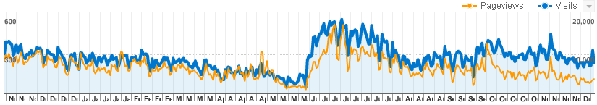

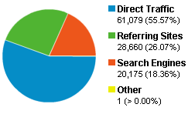
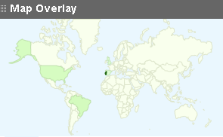
Orion’s Belt
Estatísticas no Último Ano

Slide 10
Orion’s Belt
Hoje
Hoje, o Orion’s Belt é um projecto amador que:
  Tem uma comunidade muito activa, mas de reduzida dimensão
  Tem conceito inovador que se diferencia da concorrência (um jogo de tabuleiro)
  Apesar de amador e sem departamento de marketing, conseguiu prémios e reconhecimento
  Apesar de amador e sem departamento financeiro, consegiu várias parcerias, acordos publicitários e algum encaixe financeiro:
    Desde 2003 o Orion’s Belt gerou directa ou indirectamente cerca de 8500€

Slide 11
Orion’s Belt – O Futuro

Slide 12
Orion’s Belt – O Futuro
Oportunidade!
A globalização e internacionalização do Orion’s Belt pode trazer uma comunidade significativa
Jogadores activos são aqueles que gostam do jogo e não se importam de pagar por features extra ou por torneios!
Se considerarmos o exemplo português:
  Temos para 1600 registos, 300 jogadores activos - ficamos com um total de 18% de sucesso
  Considerando que todos os países têm hipoteticamente 1600 jogadores (visão minimilista), se o Orion’s Belt entrar no mercado global e atingir 10 países ficamos com:
    1600 * 10 registos
    2880 jogadores activos, no mínimo

Slide 13
Orion’s Belt – O Futuro
O que há a fazer?
Reestruturar o Orion’s Belt com os seguintes objectivos:
  Não perder aquilo que nos diferencia e que os jogadores gostam: o jogo de tabuleiro
  Remover aquilo que os jogadores não gostam e tornar o jogo mais aliciante, com base no input da comunidade
  Criar um design apelativo que atraia as visitas casuais e delicie os jogadores
  Permitir a criação de várias instâncias do jogo:
    Versão global (en)
    Versões localizadas para o mercado Português, Romeno, Sueco, Francês, Espanhol, etc
  Permitir torneios globais que concentrem os jogadores de todo o mundo

Slide 14
Orion’s Belt – O Futuro
Atingir Sucesso!
O sucesso:
  Não depende do acaso, é preciso fazer por isso!
  Não depende da qualidade do produto
É preciso estudar a concorrência e retirar best practices
É preciso contar com mecanismos de destribuição e marketing adequados
É preciso inovação e ir de encontro ao que os jogadores querem!
Regra de ouro: a equipa que desenvolve não é o cliente!

Slide 15
Orion’s Belt – O Futuro
Modelo de Negócios
Acreditamos que um projecto com qualidade atrái utilizadores e que uma grande comunidade de jogadores trás revenue.
O que podemos fazer para transformar o valor de uma comunidade de jogadores activos em liquidez:
  Vender pacotes gold/premium
  Organizar torneios a dinheiro
  Serviços de publicidades (temos uma comunidade gigante de fãs de SciFi – exploração deste nicho!)

Slide 16
Orion’s Belt – O Futuro
Comunidades PDM&FC
Há que aproveitar todas as comunidades de clientes das empresas PDM&FC, e mover negócio entre elas:
  Vender serviços de notificação/pagamento por SMS (Go4Mobility)
  Troca de “favores” com a BluePlanetDVD:
    Quando sai um filme de SciFi, publicitar e dar um desconto a jogadores do Orion’s Belt
    Promover o Orion’s Belt com publicidade na BPDVD – No aluguer de files de SciFi, oferecer um voucher para o Orion’s Belt
  Permitir o intercâmbio de jogadores com o Almansur

Slide 17
Orion’s Belt – O Jogo

Slide 18
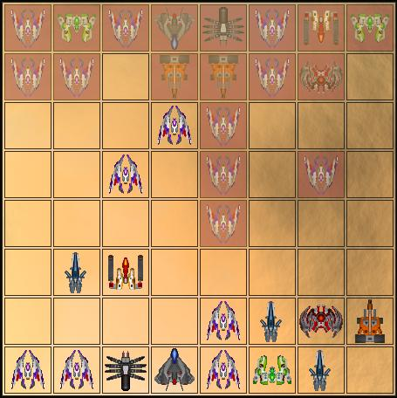
Orion’s Belt – O Jogo
A Batalha
Todo o jogo decorre à volta de uma batalha num jogo de tabuleiro
Esta batalha é sempre um contra um e por turnos

Slide 19
Orion’s Belt – O Jogo
Modos de Jogo
Os Torneios
  Torneios de Destruição Total ou Regicício
  Jogadores agrupados por grupos e com fase de playoffs
  OB2.0: introduzir ligas e ladders
A Ronda
  Os jogadores conquistam e gerem planetas, construindo unidades de combate para atacar os seus inimigos
  Os jogadores agrupam-se em alianças

Slide 20
Orion’s Belt – O Jogo
As Unidades
Temos uma grande diversidade de unidades de combate (peças do tabueiro)
  Cerca de 21 unidades com características distintas:
    Ataque/Defesa
    Tipo de Movimento
    Custo de Movimento
    Alcance de Disparo
    Ataques especiais: catapulta, ricochete, ataque triplo, replicação, etc
  Todas estas características fazem com que o jogo de tabuleiro seja muito aliciante

Slide 21


